Slide 1
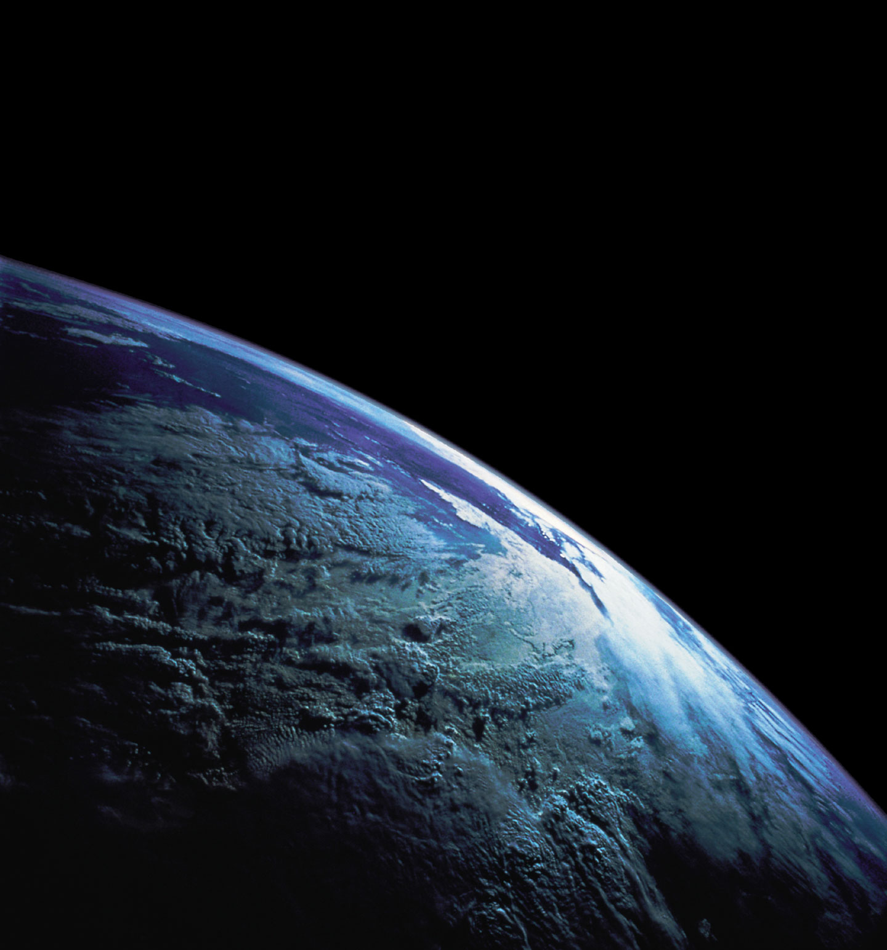
POLETI V VESOLJE

Slide 2
PRVO BITJE V VESOLJU
Lajka je bila ruski vesoljski pes in prvo živo bitje, ki je iz Zemlje vstopilo v orbito. V orbito so jo izstrelili 3. novembra, 1957 s plovilom Sputnik 2, sovjetsko vesoljsko ladjo.

Slide 3
PRVI ČLOVEK V VESOLJU
12. aprila 1961 je major Gagarin v Vostoku 1 uradno kot prvi človek poletel okoli Zemlje in se nato uspešno vrnil.
Vostok 1 je bila ruska vesoljska odprava.
To je bila prva odprava s človeško posadko.

Slide 4
POLETI NA LUNO
Američani so bili na Luni šestkrat, drugi narodi na luno niso poslali ljudi.
V okviru misije Apollo 11 je 20. julija 1969 prvi na Lunina tla stopil Neil Armstrong, ki je izrekel znane besede: 'To je majhen korak za človeka in velik skok za človeštvo.' Armstrongu je kmalu sledil še Edwin Aldrin.

Slide 5
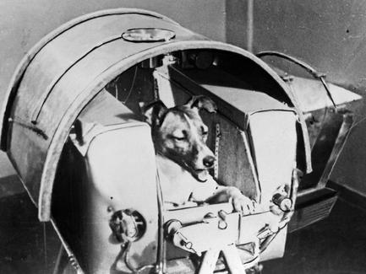
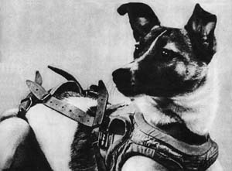
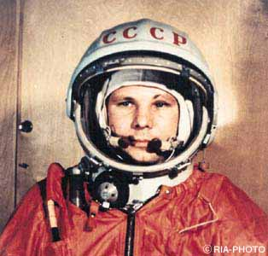
LAJKA
JURIJ GAGARIN

Slide 6
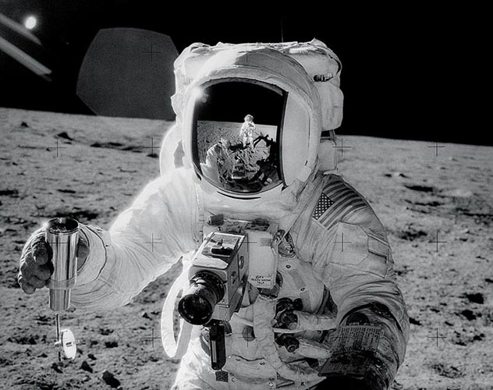
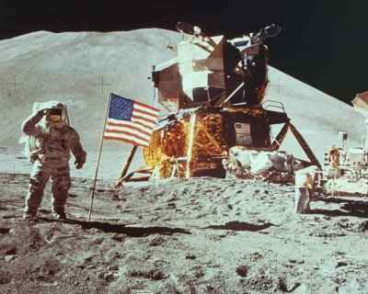
NEIL ARMSTRONG

Slide 7
POVZETEK
PRVO ŽIVO BITJE V VESOLJU:
Psička LAJKA
PRVI ČLOVEK V VESOLJU:
JURIJ GAGARIN
PRVI ČLOVEK NA LUNI:
NEIL ARMSTRONG

Slide 8
VIRI
www.wikipedija.si ~ Jurij Aleksijevič Gagarin
www.kvarkadabra.net ~ poleti na luno
www.wikipedija.si ~ Lajka
www.google.com ~ slike
PRIPRAVILA
P B
E A
T J
R E
A C

